Slide 1
미지의 밤

Slide 2
버전 관리
V.1.0.0
작성자 : 진호성(기획자)
작성 내용 : 로딩 UI, 시작 화면 UI, 세이브/로딩 UI, 메인 UI
작성일 : 2021.04.29
V.1.0.1
작성자 : 진호성(기획자)
작성 내용 : 월드 맵
작성일 : 2021.05.30
V.1.0.3
작성자 : 진호성(기획자)
작성 내용 : 플로우 차트, 대화 진행 UI에서 설정 버튼 추가, 캐릭터 정보 UI 추가
작성일 : 2021.06.06
V.1.0.4
작성자 : 진호성(기획자)
작성 내용 : 스테이터스 UI, 장비 UI
작성일 : 2021.06.08

Slide 3
플로우 차트
게임 시작
튜토리얼 진행
설정
새로하기
튜토리얼
시나리오
튜토리얼
전투
메인 스토리
메인 화면
시작하기
이어하기
저장한 지점으로 이동

Slide 4
플로우 차트
대화 진행
오토 진행
대화창 숨기기
대화 스크립트 스킵
대화 스크립트
대화 로그
보기
저장/이어하기
저장 덮어쓰기
설정

Slide 5
플로우 차트
오전 이벤트
주말 일때
월드 맵
(맵 선택)
캐릭터 선택
이벤트 진행
다음 날로
이동
평일 일때
오전 이벤트 진행
오후로 시간 변경
월드 맵
(맵 선택)
캐릭터 선택
이벤트 진행
저녁으로로
시간 변경
월드 맵
(맵 선택)
캐릭터 선택
이벤트 진행
밤으로 시간 변경

Slide 6

로딩 화면
● 로딩 창
페이드 인아웃을 기본으로 한다.
페이드 아웃 후 사용되는 배경 이미지는 검정 바탕
● TIP 텍스트
시나리오 테이블의 TIP시트 텍스트가 랜덤으로 출력
폰트 ( ), 색상 하양
팁
오전에는 캐릭터들과 이벤트를 진행 할 수 있습니다
● 로딩 아이콘
이미지 테이블 index( )
애니메이션 있음
● 로딩 텍스트
폰트 ( )
Loding텍스트는 변하지 않음
“…”이 1초에 1개씩 변함 디폴트 1개부터 3개까지 변화 후 다시 1개로 되돌아감
Loding…
*추가
로딩이 완료되면 모든 애니메이션 출력을 멈추고 페이드 인

Slide 7
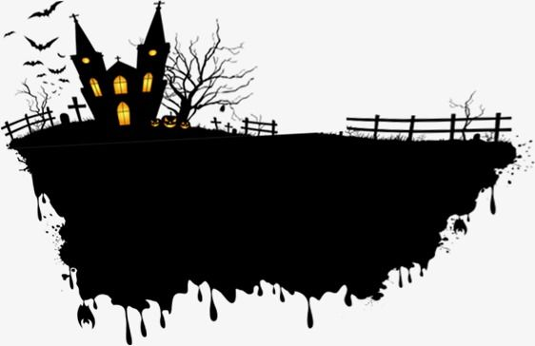
● 타이틀 화면
2D 이미지
(파일명 : )
시작 화면
● 타이틀 텍스트
이미지 형태로 삽입
(유니티로 텍스트 입력 X)
(파일명 : )
- 타이틀 화면 좌상단에 위치
미
지
의
밤
● 시작 버튼
(파일명 : )
세이브/로딩 UI로 이동
< 시작하기>
< 옵션>
● 옵션 버튼
(파일명 : )
옵션창으로 이동
< 종료하기>
● 종료 버튼
(파일명 : )
시작하기, 옵션버튼의 자간보다 2배로 설정
프로그램 종료
*추가
타이틀 화면이 출력되는순간 BGM 출력(파일명 : )
전체 텍스트는 이미지 형태로 제작

Slide 8

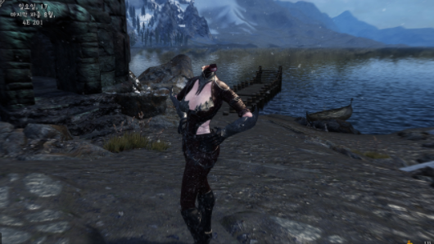
● 저장 날짜
년도.월.일.시간까지 출력
● 플레이타임
신규 데이터로 세임을 시작 한 후 저장 할 때까지의 시간
● 제목
(파일명 : )
● 스크롤
마우스 휠로 위/아래 움직임 가능, 마우스 좌클릭 드래그로 움직임 가능
세이브/로딩 화면
● 뒤로가기 버튼
(파일명 : )
- 이전화면으로 돌아감
세이브/로드
DATE : 2021-4-29 플레이시간 : 1:59:20
● 저장 챕터
저장 하는 구간의 시나리오 챕터
● 썸네일 화면
플레이어가 저장 할 때의 화면을 저장
Chap.2 _ 이상한 밤에
소지 골드 : 385G
DEL
● 소지 골드
저장 할 때의 주인공이 보유하고 있는 골드 양
● 삭제 버튼
저장된 정보 삭제
NO DATA
● 빈 데이터
선택시 시나리오를 처음부터 시작함
*추가
NO DATA 파일 선택시 팝업 출력 후 시나리오 처음부터 시작
텍스트 폰트 :

Slide 9
새로하기
세이브/로드
● 팝업창
(파일명 : )
- UI제작시 텍스트 까지 입혀서
● 세이브/로드 창
팝업 출력시 인터렉션 불가
DATE : 2021-4-29 플레이시간 : 1:59:20
Chap.2 _ 이상한 밤에
새로운 이야기를 시작하겠습니까?
소지 골드 : 385G
NO DATA
● 취소
(파일명 : )
- 팝업 종료
● 새로 시작하기
(파일명 : )
해당 칸에 챕터0 플로로 시작부분이 저장되면서 시나리오 처음부터 시작
예
아니오

Slide 10
덮어쓰기
세이브/로드
● 팝업창
(파일명 : )
- UI제작시 텍스트 까지 입혀서
● 세이브/로드 창
팝업 출력시 인터렉션 불가
DATE : 2021-4-29 플레이시간 : 1:59:20
Chap.2 _ 이상한 밤에
현재 저장되어 있는 파일에 덮어씌웁니다.
소지 골드 : 385G
NO DATA
● 취소
(파일명 : )
- 팝업 종료
● 새로 시작하기
(파일명 : )
해당 칸에 챕터0 플로로 시작부분이 저장되면서 시나리오 처음부터 시작
예
아니오
*추가
플레이 도중 덮어쓰기 또한 동일 팝업 출력

Slide 11
삭제하기
세이브/로드
● 팝업창
(파일명 : )
- UI제작시 텍스트 까지 입혀서
● 세이브/로드 창
팝업 출력시 인터렉션 불가
DATE : 2021-4-29 플레이시간 : 1:59:20
Chap.2 _ 이상한 밤에
선택된 정보를 삭제하시겠습니까?
소지 골드 : 385G
NO DATA
● 취소
(파일명 : )
- 팝업 종료
● 새로 시작하기
(파일명 : )
해당 칸에 챕터0 플로로 시작부분이 저장되면서 시나리오 처음부터 시작
예
아니오

Slide 12
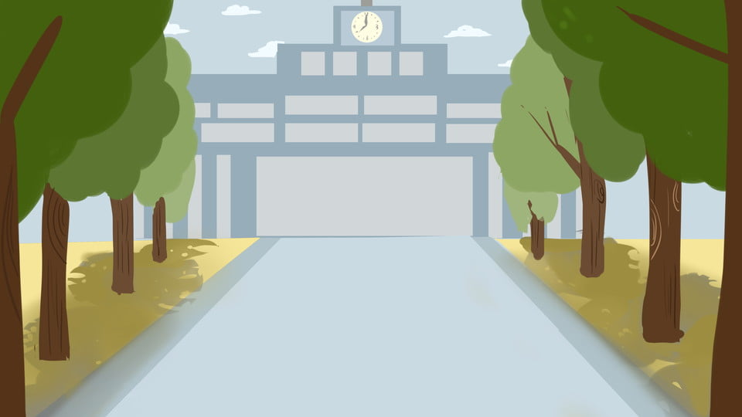
대화 진행(1)
● 옵션
(파일명 : )
옵션 UI로 이동
1
1
1
● 텍스트 박스
(파일명 : )
모든 텍스트 박스 통일
(특정 독백 연출시 따로 설명 ex) monologue )
● 캐릭터 이름
시나리오 테이블 참조
학생A
저 멀리 학교 전경과 등교하는 학생들이 보인다.
● 텍스트 오토 출력
(파일명 : )
한글자씩 출력되는 텍스트가 전부 출력된 후 플레이어가 조작을 하지 않아도 다음 대화 스크립트 출력
On/off 기능
● 텍스트 출력 범위
이름과 시스템 버튼 사이 공간에서 텍스트 출력
한글자씩 출력, 마우스 좌클릭 및 Enter버튼으로 전체 텍스트 출력
Auto
Log
SA/LO
Skip
Hide
● 텍스트 로그 버튼
(파일명 : )
- 로그 UI로 이동
● 세이브/로드 버튼
(파일명 : )
세이브/로드 UI로 이동
● 텍스트 스킵 버튼
(파일명 : )
모든 텍스트가 10배속으로 오토 출력
● 숨기기 버튼
(파일명 : )
텍스트창 비활성화

Slide 13
대화 진행(2)
1
1
1
학생A
저 멀리 학교 전경과 등교하는 학생들이 보인다.
Auto
Log
SA/LO
Skip
Hide
*추가
캐릭터 배치 위치(대화 테이블 참고) – 좌측/ 가운데 / 우측 에 캐릭터 배치 예정
(4캐릭터 이상의 배치시 따로 설명 하겠음)
2. ESC로 일시정지 UI출력
1

Slide 14
일시정지
● 계속하기 버튼
(파일명 : )
일시정지 해제
이미지에 유니티로 텍스트 삽입
계속하기
● 옵션 버튼
(파일명 : )
옵션 UI로 이동
이미지에 유니티로 텍스트 삽입
옵션
학생A
타이틀로
● 타이틀로 이동 버튼
(파일명 : )
시작화면 UI로 이동
이미지에 유니티로 텍스트 삽입
저 멀리 학교 전경과 등교하는 학생들이 보인다.
Auto
Log
SA/LO
Skip
Hide
*추가
ESC버튼으로 진입 가능
ESC 재입력시 일시정지 해제(계속하기 버튼과 동일 기능)

Slide 15
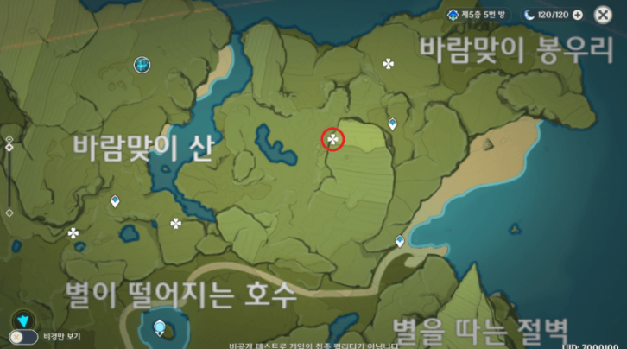



● 현재 날씨와 시간
현재 날씨와 시간을 표시
날씨에는[화창],[비옴],[흐림] 3가지 상태가 있음
시간에는[오전],[오후],[저녁],[밤] 4가지 상태가 있음
오전~저녁은 이벤트 시간, 밤은 던전 시간으로 분류
월드 맵
학교
상점가
낮
● 선택하고 있는 지역
현재 선택되어 있는 지역은 버튼 색을 다르게 한다.
교회
● 맵
맵 이미지는 맵 카테고리 마다 다르게 존재
● 맵 카테고리
이동 하는 지역의 카테고리
버튼 형식으로 마우스 클릭 시 지도가 바뀐다.
● 캐릭터 아이콘
해당 맵에 갔을 때 진행 가능한 히로인 이벤트가 있다면 해당 히로인 아이콘 출력
다중 출력 가능
● 위치 이동
마우스 클릭 시 맵 정보 UI 창 출력
● 백그라운드 이미지
*추가
ESC버튼으로 캐릭터 정보 UI창으로 이동 가능

Slide 16
● 뒤로가기
이전 단계로 돌아가기 (줌 아웃 된다)
● 맵 이름
선택된 맵의 이름
월드 맵(맵 정보)
● 캐릭터 아이콘
현재 인터렉션이 가능한 캐릭터의 아이콘 출력
출현 조건은[시나리오 테이블 참조]
학교
학교 정문
상점가
낮
하나밖에 없는 가넷 고등학교의 정문 이다 어쩌고 저쩌고 설명
교회
● 맵 정보
마우스 클릭 시 맵 정보 UI 창 출력
대화 가능 캐릭터
채아람
한소원
● 이벤트 가능 히로인
마우스 클릭 시 맵 정보 UI 창 출력
이동하기
● 이동 버튼
선택 중인 맵으로 이동
*추가
위치를 선택하면 선택한 위치로 줌인 된다.

Slide 17
일시정지
학교
● 계속하기 버튼
(파일명 : )
일시정지 해제
이미지에 유니티로 텍스트 삽입
상점가
낮
계속하기
교회
● 옵션 버튼
(파일명 : )
옵션 UI로 이동
이미지에 유니티로 텍스트 삽입
옵션
타이틀로
● 타이틀로 이동 버튼
(파일명 : )
시작화면 UI로 이동
이미지에 유니티로 텍스트 삽입
*추가
ESC버튼으로 진입 가능
ESC 재입력시 일시정지 해제(계속하기 버튼과 동일 기능)

Slide 18


● 스테이터스 창 버튼
주인공 스테이터스 UI로 이동
스테이터스 UI에서 장비 장착 시스템까지 가능
● 가방
이벤토리 UI로 이동
캐릭터 정보
● 배경 이미지
백그라운드 이미지
● 스킬
스킬 UI로 이동
● 버튼 이미지
해당 버튼에 맞도록
6종의 아이콘 디자인을
다르게 제작
스테이터스
가방
스킬
● 세이브/로딩
세이브/로딩 창으로 이동
● 도감
도감 UI로 이동
조합법
목표
저장
● 퀘스트
퀘스트 UI로 이동
*추가
Tab버튼으로 진입 가능
UI가 완전히 바뀌기 때문에 진입 연출 필요

Slide 19


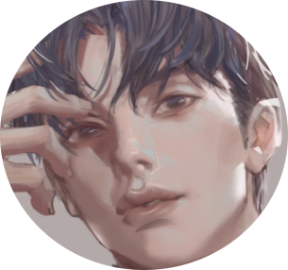
스테이터스
● 장비 창 UI로 변경
책이 한 장 넘어가는 연출 이후 장비 창 UI로 변경
● 레벨
주인공 캐릭터의 현재 레벨
● 경험치 창
다음 레벨까지 남은 경험치의 양을 게이지 형식으로 표현
(숫자는 표시하지 않음)
Lv. 1
EXE
● 주인공 캐릭터 이름
주인공의 일러스트 및 이름
힘 : 7 민첩 : 10
체력 : 3 인내 : 5
● 캐릭터 주 스탯
기본 스탯+장비 아이템+스킬 스탯이 모두 포함된 총 합 스탯
캐릭터의 스탯은 총 4종류
=========================
힘 – 공격력 및 데미지에 관여
민첩 – 공격속도 및 회피에 관여
체력 – 생명력에 관여
인내 – 방어력에 관여
공격력 13700
최대 생명력 100000
공격속도 1.0
방어력 200
성지훈
이번주부터 신학기다 반 분위기는 어떨까?
패시브
이 악물기
● 캐릭터 세부 스탯
캐릭터의 스탯 및 장비 능력치를 합친 종합적인 능력치
(총 4종 표기)
(공격력,HP,공속,방어력)
(크리율 및 크리데미지는 아직 고민중.. 의견 바람)
● 주인공 상태 텍스트
간단한 주인공 상태에 대한 텍스트
조건에 따라 텍스트가 바뀜
(ex. 히로인과 호감도 20상 40미만일때와 40이상일때의 텍스트가 다름)
(시나리오 테이블 참조)
● 현재 장착중인 패시브
현재 장착중인 부적의 패시브 스킬의 이름을 출력

Slide 20
● 상세 설명
스탯에 마우스 좌클릭을 하면 나오는 텍스트 창
한번에 1개의 텍스트 창만 출력 가능
(다른 스탯을 좌클릭하면 현재 보고 있는 텍스트 창이 닫히고 클릭한 곳의 텍스트가 열린다)
- 문구는 [설정]테이블의 [스탯 창 참조]
스테이터스(자세히 보기)
Lv. 1
힘 : 7 민첩 : 10
체력 : 3 인내 : 5
캐릭터의 공격력에 영향을 미칩니다.
공격력 13700
최대 생명력 100000
공격속도 1.0
방어력 200
● 세부 스탯에는 텍스트가 나오지 않음
성지훈
이번주부터 신학기다 반 분위기는 어떨까?
패시브
● 상세 설명
- 문구는 [설정]테이블의 [설정 창 참조]
이 악물기
한번의 죽음을 극복한다.

Slide 21
장비 창
● 스테이터스창 UI로 변경
책이 이전페이지로 돌아가는 연출 후 캐릭터 스테이터스 UI로 이동
● 공백
반지 : 2등급 반지
목걸이 : 절망의 목걸이
● 장착중인 장비
현재 장착중인 장비를 보여준다.
팔찌 :
부적 : 은혜의 부적
● 장착중인 장비가 없다면 공백
*추가
장착중인 장비를 선택하면 장비 변경 UI가 우측에 나타난다.

Slide 22
장비 창(장비변경)
● 착용중인 장비의 이름
착용중
가방
● 보유하고 있는 장비 리스트
- 인벤토리에 있는 해당 카테고리의 장비들
을 나열 시킨다.(EX. 반지는 반지만 나열됨)
장비의 등급에 따라 글씨 색을 다르게 표현
마우스 휠로 리스트 내리기 가능
반지 : 2등급 반지
2등급 반지
1등급 반지
목걸이 : 절망의 목걸이
힘 7
민첩 1
1등급 반지
● 선택 중인 부분 표시
장비 부분을 선택한다면 밑줄이 그어지며 현재 선택중인
카테고리를 표시한다.
1등급 반지
팔찌 :
● 착용중인 반지
착용 중인 장비는 색을 달리 표현한다.
2등급 반지
3등급 반지
부적 : 은혜의 부적
● 착용중인 장비의 옵션
*추가
가방에 있는 아이템을 선택하면 장비 비교 UI로 이동

Slide 23
장비 창(장비 비교)
착용중
가방
반지 : 2등급 반지
2등급 반지
1등급 반지
힘 7
민첩 1
힘 12(+5)
민첩 0(-1)
● 비교 스탯
(+)되는 스탯은 붉은 글씨
(-)되는 스탯은 파란 글씨
목걸이 : 절망의 목걸이
팔찌 :
● 비교 창
가방 아이템들이 올려 말려 올라 가는 연출 후 텍스트가 펼쳐짐
부적 : 은혜의 부적
뒤로가기
교체
● 뒤로가기
이전 UI로 이동
● 장비 변경
선택한 아이템으로 착용 아이템을 변경 한다.

Slide 24
● 공백
- 장비 변경을 완료 했다면 처음 단계와 같이 공백
장비 창(장비 변경)
● 이름 변경
- 변경된 아이템으로 바뀜
반지 : 1등급 반지
목걸이 : 절망의 목걸이
팔찌 :
부적 : 은혜의 부적

Slide 25
장비 창(착용장비가 없을 시)
● 장착중인 장비가 없다면 공백
착용중
가방
반지 : 1등급 반지
1등급 반지
목걸이 : 절망의 목걸이
힘 12(+5)
민첩 0(-1)
팔찌 :
부적 : 은혜의 부적
뒤로가기
교체

